Slide 1




Khởi động

Slide 2

Thứ Ba ngày 23 tháng 9 năm 2025
Toán
Bài 6
Bảng nhân 4, bảng chia 4
(Tiết 1)

Slide 3




Mỗi chong chóng có bốn cánh. Hỏi 5 chong chóng có bao nhiêu cánh?
4 x 5 = ?
4 + 4 + 4 + 4 + 4 = 20
4 x 5 = 20

Slide 4
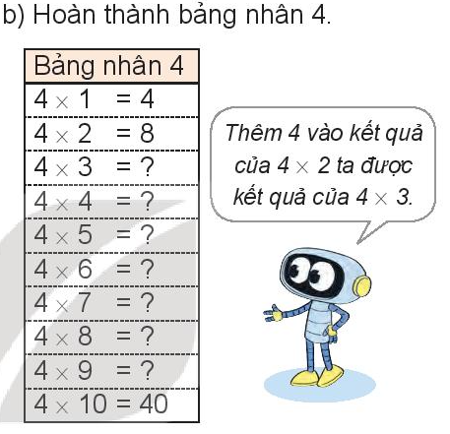

+ 4
12
+ 4
16
+ 4
20
+ 4
24
+ 4
28
+ 4
32
+ 4
36

Slide 5
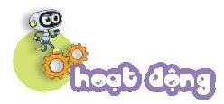
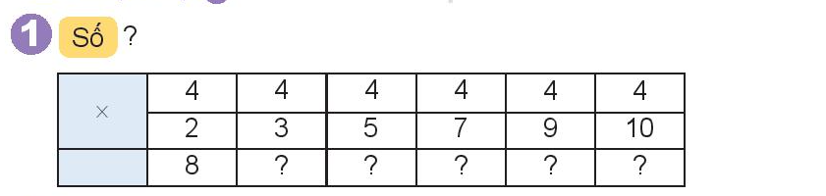

Tính nhẩm dựa vào bảng nhân 4 rồi viết kết quả còn thiếu vào ô trống.
12
20
28
36
40

Slide 6



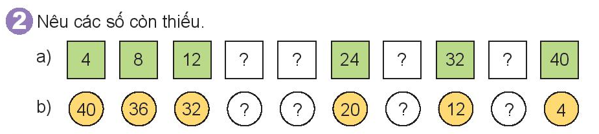
Đếm thêm 4 đơn vị hoặc đếm lùi 4 đơn vị rồi viết số còn thiếu vào ô trống.
Nêu các số còn thiếu:
+4
+4
+4
28
16
20
28
36
16
18
28
24
16
8
-4
-4
-4

Slide 7


Mỗi ô tô con có 4 bánh xe. Hỏi 8 ô tô như vậy có bao nhiêu bánh xe?
1 ô tô có 4 bánh xe
8 ô tô có bao nhiêu bánh?

Slide 8

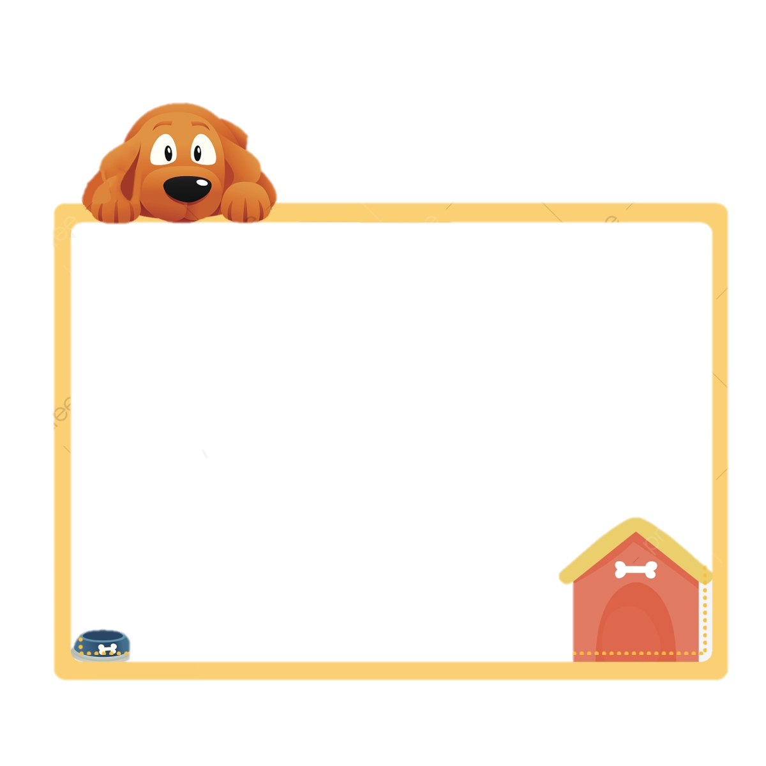
Tóm tắt
1 xe ô tô con: 4 bánh
8 xe ô tô con: … bánh?
Bài giải
8 xe ô tô con có số bánh xe là:
4 x 8 = 32 (bánh xe)
Đáp số: 32 bánh xe

Slide 9

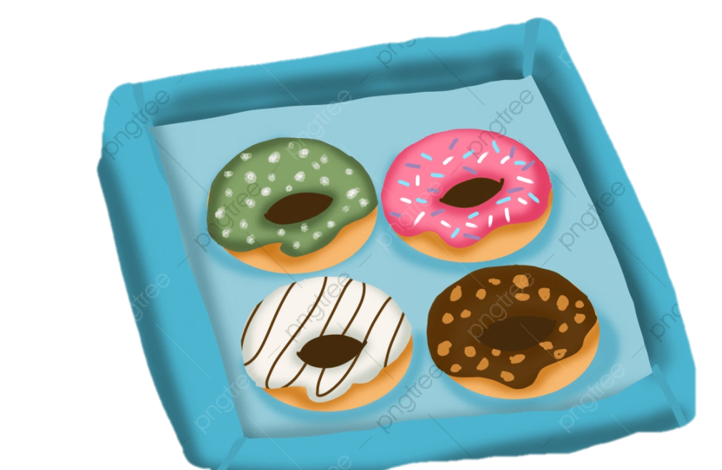
Có 24 chiếc bánh chia vào các hộp, mỗi hộp 4 chiếc bánh. Hỏi được bao nhiêu hộp bánh như vậy?
Tóm tắt
4 chiếc bánh: 1 hộp
24 chiếc bánh: … hộp?
Bài giải
Có số hộp bánh là:
24 : 4 = 6 (hộp bánh)
Đáp số: 6 hộp bánh

Slide 10
Hoạt động kết thúc

Slide 11
Mỗi hộp 4 cái bánh. Hỏi 9 hộp bánh như thế có bao nhiêu cái bánh?
Tóm tắt
1 hộp: 4 cái bánh
9 hộp: … cái bánh?
Bài giải
9 hộp có số bánh là:
9 x 4 = 36 (cái bánh )
Đáp số: 36 cái bánh

